Slide 1


Người trình bày: Đ/c Lê Ngọc Hân GĐ Sở Thông tin và Truyền thông tỉnh Quảng Ninh
UBND TỈNH QUẢNG NINH
SỞ THÔNG TIN VẦ TRUYỀN THÔNG
KINH NGHIỆM XÂY DỰNG VÀ TRIỂN KHAI HỆ THỐNG MỘT CỬA, DỊCH VỤ CÔNG TRỰC TUYẾN TỈNH QUẢNG NINH
Huế - 26/7/2019

Slide 2
Nội dung trình bày
1. Quá trình triển khai Đề án xây dựng Chính quyền điện tử
2. Kết quả đạt được
3. Triển khai Hệ thống Một cửa điên tử
4. Triển khai Hệ thống Dịch vụ công trực tuyến
5. Những bài học kinh nghiệm

Slide 3
1. Quá trình hình thành Đề án xây dựng Chính quyền điện tử tỉnh Quảng Ninh:
Thực hiện Nghị quyết Đại hội Đảng bộ tỉnh Quảng Ninh lần thứ XIII, các cấp, các ngành, địa phương đã tập trung nghiên cứu, thực hiện 3 khâu đột phá chiến lược
Trong đó xác định: Xây dựng nền hành chính hiện đại, minh bạch, hiệu quả và vì nhân dân là nhiệm vụ then chốt
Ngày 28/9/2012 UBND tỉnh Quảng Ninh đã ban hành quyết định số 2459/QĐ-UBND phê duyệt Đề án xây dựng Chính quyền điện tử tỉnh Quảng Ninh
Chính quyền điện tử đồng bộ, hiện đại từ cấp tỉnh đến cấp xã để nâng cao chất lượng điều hành của bộ máy hành chính nhà nước và phục vụ người dân, doanh nghiệp được tốt hơn

Slide 4
Công tác lãnh đạo, tổ chức thực hiện:
1. Ban Thường vụ Tỉnh ủy Quảng Ninh đã quyết định thành lập Ban Chỉ đạo do trực tiếp đồng chí Bí thư Tỉnh uỷ làm trưởng Ban.
2. Thành lập Ban quản lý điều hành dự án xây dựng Chính quyền điện tử tỉnh Quảng Ninh là đơn vị trực thuộc UBND tỉnh (do đồng chí PCT TT UBND tỉnh làm Trưởng Ban) chuyên trách triển khai xây dựng chính quyền điện tử và các Trung tâm HCC, đây là một trong yếu tố quan trọng để triển khai thành công Đề án.
3. Các địa phương đều thành lập các Ban chỉ đạo để tổ chức triển khai, thực hiện tại cấp huyện và cấp xã.

Slide 5
2. Kết quả đạt được:
Sau gần 7 năm thực hiện, Đề án đã đạt được những kết quả quan trọng; các mục tiêu của Đề án đã hoàn thành, nhiều mục tiêu hoàn thành vượt chỉ tiêu đề ra, góp phần phát triển kinh tế xã hội, cải cách hành chính và nâng cao năng lực các chỉ số cạnh tranh của tỉnh Quảng Ninh: Năm 2017, 2018 chỉ số cạnh tranh PCI, chỉ số cải cách hành chính PAR Index của tỉnh đều đứng thứ nhất toàn quốc, ICT Index 4/63.

Slide 6
Kết quả chính đạt được:
Kết quả
Trung tâm tích hợp dữ liệu theo tiêu chuẩn quốc tế Tier III
Hoàn thành mạng WAN trong toàn tỉnh, từ cấp tỉnh đến 186/186 xã, phường, thị trấn: 342 điểm
Phần mềm Quản lý văn bản được triển khai đến 100% các cơ quan, từ cấp tỉnh đến cấp xã: 672 đơn vị/15000 người dùng
100% thủ tục hành chính 3 cấp được thiết lập vào Hệ thống một cửa điện tử: 1227 DVC mức độ 3, 4
Cổng dịch vụ công trực tuyến tập trung toàn tỉnh đã được thiêt lập từ năm 2016
100% xã, phường, thị trấn có bộ phận “Tiếp nhận và trả kết quả hiện đại”

Slide 7
3. Hệ thống Một cửa điện tử liên thông
Tỉnh Quảng Ninh chỉ sử dụng duy nhất một Hệ thống một cửa hiện đại liên thông triển khai từ cấp tỉnh đến cấp xã (222 đơn vị)
Tỷ lệ giải quyết đúng hạn luôn đạt trên 98%
100% các thủ tục hành chính giải quyết tại các TTHCC, Bộ phận tiếp nhận và trả kết quả hiện đại cấp xã được cài đặt và quản lý trên phần mềm
Từ năm 2015 đến nay, gần 2.284.442 hồ sơ giải quyết thủ tục hành chính được quản lý trên Hệ thống phần mềm

Slide 8
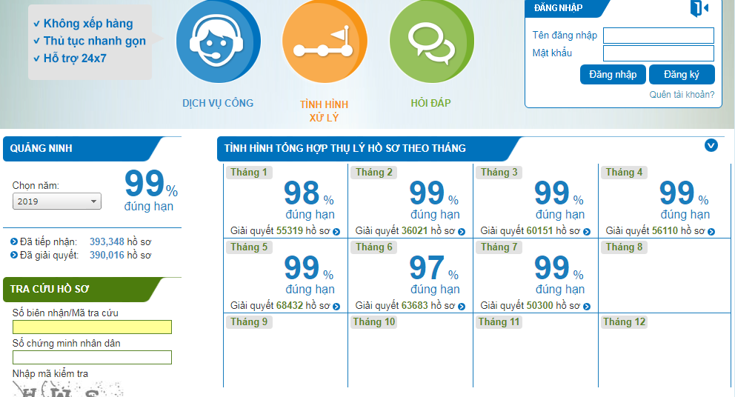
Tỷ lệ hồ sơ giải quyết đúng hạn theo dõi trên Hệ thống Một của điện tử

Slide 9
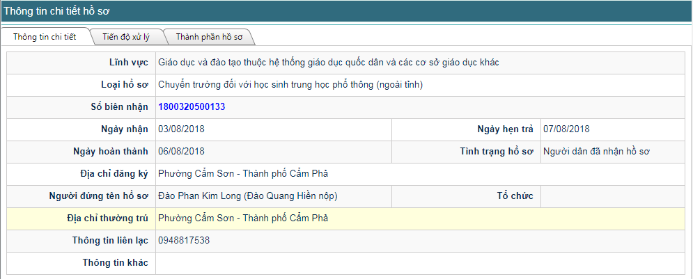
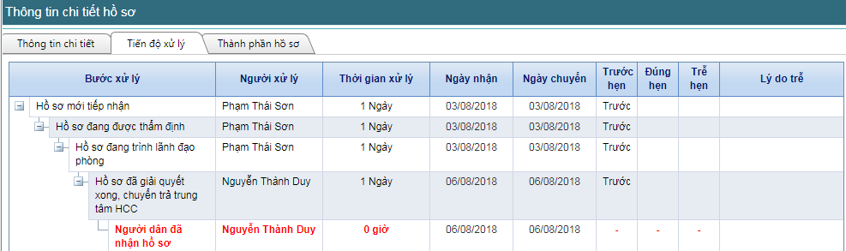
Người dân, doanh nghiệp có thể tra cứu tình trạng giải quyết hồ sơ của mình qua mạng internet (Đạt mục tiêu công khai, minh bạch với người dân; rõ việc , rõ thời gian với công chức):

Slide 10
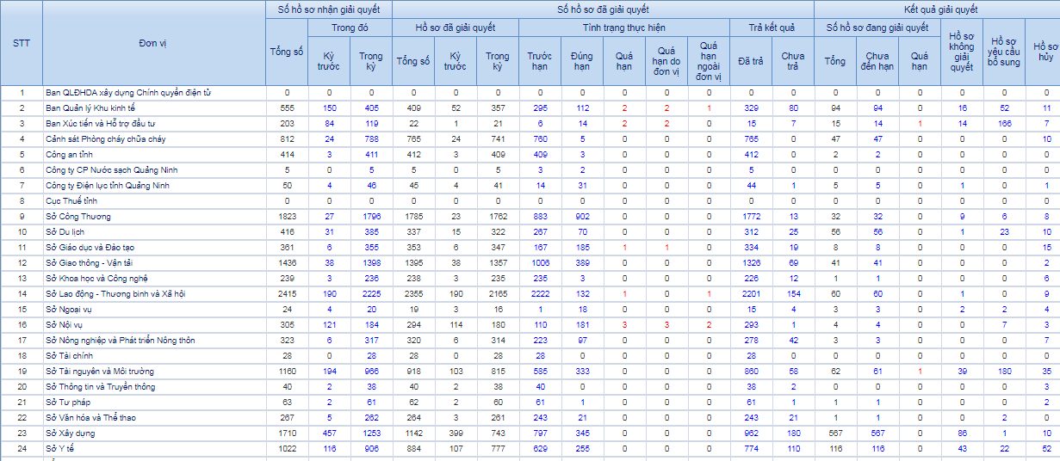
Quá trình giải quyết thủ tục hành chính được theo dõi tập trung trong toàn tỉnh

Slide 11
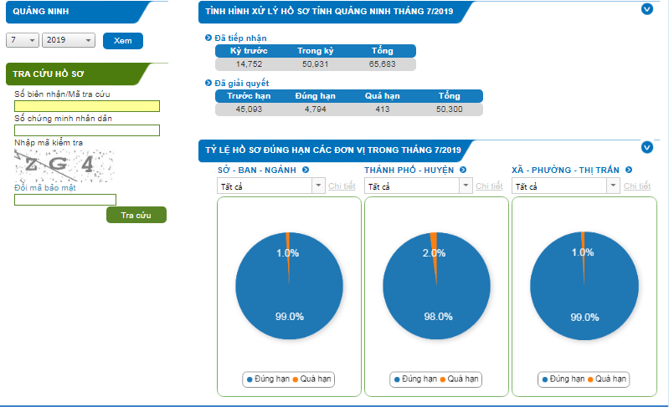
Biểu đồ hóa quá trình giải quyết thủ tục trong toàn tỉnh để lãnh đạo dễ theo dõi:

Slide 12
4. Cung cấp dịch vụ công trực tuyến:
Hệ thống cung cấp dịch vụ công trực tuyến tập trung của tỉnh Quảng Ninh đã được xây dựng và cung cấp cho người dân, doanh nghiệp chính thức từ ngày 01/7/2016, tại địa chỉ http://dichvucong.quangninh.gov.vn/ (gọi chung là cổng dịch vụ công tỉnh Quảng Ninh)
1725 dịch vụ công trực tuyến mức 1, 2 (chiếm 100%)
1227 dịch vụ công trực tuyến mức độ 3, 4 (chiếm 72%)
919 dịch vụ công trực tuyến mức độ 3
308 dịch vụ công trực tuyến mức độ 4

Slide 13
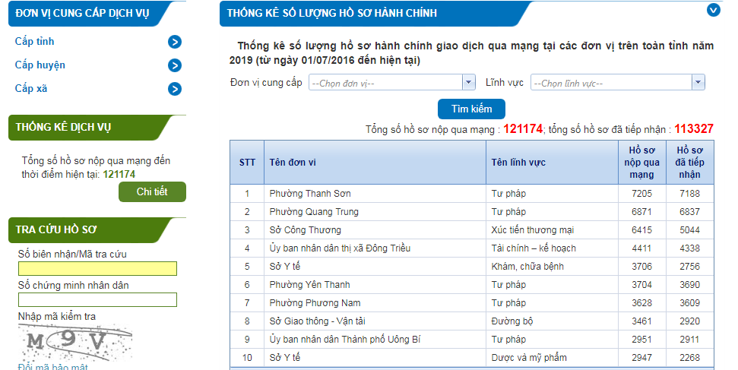
Số lượng hồ sơ trực tuyến liên tục tăng:

Slide 14
5. Khó khăn, vướng mắc
TTHC còn phức tạp (hồ sơ, trình tự,…), chưa rõ thời gian giải quyết, trách nhiệm (liên thông) => Khó kiểm soát, khó ứng dụng CNTT
CSDL quan trọng quốc gia chưa được triển khai, đặc biệt là dân cư, Cổng DVC quốc gia => Địa phương khó triển khai
Hệ thống bộ, ngành không kết nối, liên thông; khi triển khai xuống địa phương chưa phù hợp => Cán bộ xử lý 2 lần
Nguồn nhân lực còn hạn chế (Ứng dụng, quản trị)

Slide 15
6. Bài học kinh nghiệm rút ra trong quá trình triển khai.
Lãnh đạo Tỉnh phải có quyết tâm và tạo được sự đồng thuận cao trong cả hệ thống chính trị.
Để triển khai đồng bộ hệ thống một cửa điện tử và dịch vụ công trực tuyến có hiệu quả phải gắn liền với việc cải cách thủ tục hành chính, thành lập Trung tâm Phục vụ Hành chính công cấp tỉnh, cấp huyện và Bộ phận tiếp nhận và trả kết quả hiện đại cấp xã để tập trung và thống nhất việc giải quyết thủ tục hành chính.
Phát triển hạ tầng CNTT-TT phải hiện đại và đi trước một bước. Phải đầu tư trang thiết bị ban đầu như máy tính, máy quét để bước đầu hỗ trợ người dân nộp hồ sơ trực tuyến. UBND tỉnh Quảng Ninh đã đầu tư xây dựng 100% Bộ phận tiếp nhận và trả kết quả hiện đại cấp xã, đến nay cơ bản các xã đã được trang sắm đầy đủ các thiết bị như máy quét, máy tính để hỗ trợ công dân nộp hồ sơ trực tuyến.
Một là
Hai là
Ba là

Slide 16
6. Bài học kinh nghiệm rút ra trong quá trình triển khai.
Phải tuyên truyền sâu rộng, nâng cao nhận thức đến toàn thể cán bộ, công chức, doanh nghiệp và người dân.
Phải có sự vào cuộc, tham gia tích cực của các cấp, các ngành, đặc biệt là Đoàn thanh niên các cấp phải thực sự tích cực, chủ động hỗ trợ người dân, doanh nghiệp tiếp cận và sử dụng có hiệu quả dịch vụ công trực tuyến.
Tập trung đào tạo, tập huấn và phát triển nhân lực cả về cán bộ quản lý, cán bộ kỹ thuật vận hành, quản trị các hệ thống thông tin, các công chức trực tiếp phục vụ người dân tại các Trung tâm phục vụ Hành chính công, Bộ phận tiếp nhận và trả kết quả hiện đại, người dân và doanh nghiệp trên toàn địa bàn tỉnh
Bốn là
Năm là
Sáu là

Slide 17
7. Đề xuất, kiến nghị
Quy định hoá tính pháp lý của dữ liệu điện tử và quản lý, xử lý, lưu trữ, giao dịch diện tử
Bô, ngành TW hỗ trợ các địa phương kết nối, chia sẻ dữ liệu
Chính phủ chỉ đạo các bộ, ngành: Hoàn thành CSDL quốc gia

Slide 18


Cảm ơn!

